Slide 1

生成AI活用率80%へ ― 二極化を解消する5つの施策
第22回神奈川産学チャレンジプログラム 研究レポート
Notes:
研究レポート「AIランド開拓記」の発表資料です。

Slide 2
要旨：3つの壁を、5つの施策と1つのシステムで取り除く
調査で見えた3つの壁
定着の3条件
提案
AIランド
（アイランド）
5つの施策を束ねた社内ポータルシステム
1
できないAI
使い方が分からない
「やらされている」と感じさせない
2
いらないAI
必要性を感じない
使い始めるきっかけを用意する
3
信用ならないAI
リスクへの不安
実際の業務に繋がっている
知見が流れる循環をつくり、「二極化」という言葉そのものを社内から消す。

Slide 3
研究方法：4つの調査で非活用の理由を紐解く
1
2
3
4
全国1万人アンケート
貴社内アンケート
文献調査
インタビュー
3,347名
51名
3件
指導教授ほか
貴社に近い職種・年齢（22〜69歳）に絞り込み、活用頻度と意識を分析
生成AIを使わない理由・業務の悩み・新しいことを始める動機を調査
若年層・中高年層・シニア層それぞれが仕事で抱える悩みを調査
身近な社会人に、より詳細な意見を聴取

Slide 4
活用者51.2%・非活用者48.8% ― 社内と同じ二極化
分析対象の年代区分
活用層
低頻度層
未経験層
51.2%
27.4%
21.4%
層 | 年齢 | 人数
若年層 | 22〜32歳 | 778名
中高年層 | 33〜49歳 | 1,369名
シニア層 | 50〜69歳 | 1,200名
1,714人
917人
716人
いずれか1つ以上の用途を「週に数回」以上
使用経験はあるが「週に数回」に届かない
8用途すべて「使ったことがない」
非活用者 48.8%
※活用基準は貴社の「月15日以上」に準拠。n=3,347（全国1万人アンケートより抽出）

Slide 5
生成AIを使わない理由は「3つの壁」に整理できる
1
できないAI
非活用者の半数超がハードルを感じる。活用層との差は約20pt
→ ハードルを低く感じさせる施策
2
いらないAI
活用層と未経験層の差は約57pt。最も活用を左右する壁
→ 各世代の悩みを生成AIで解決
3
信用ならないAI
使うほど不安が高まる。全層で5割超の共通課題
→ リスクへの不安を少しでも軽減

Slide 6
社内アンケート：業務への落とし込み方が分からない
業務での悩み（生成AIで解決可能なもの）
業務 | 悩み
資料作成 | ゼロからの構成検討やExcel作業に膨大な時間がかかる
メール返信 | 相手の立場に応じた言い回しや推敲に気を遣う
プログラミング | 設計書がない他人のコード解読やバグ調査に時間を取られる
後輩・部下の指導 | 成果物の品質が低く、結局自分で巻き取って手直ししている
非活用の理由は「操作が難しい」ではなく「業務に直結して使えない」「必要性を感じない」
内発的動機（興味・成長）に応え、報酬・評価で後押しする

Slide 7
文献調査：世代ごとに異なる仕事の悩み
若年層
中高年層
シニア層
65%
34%
55.2%
「仕事についていけるか」が最大の不安
出世のため「自己分析」「上司からのフィードバック」を重視
管理職の悩みは「部下の育成」がトップ
施策の方向性
自分の成長・スキルアップにフォーカス
施策の方向性
業務のフィードバックと予行演習
施策の方向性
自分の代わりに添削してくれる仕組み
出典：新入社員の意識調査（リクルートMS）
出典：出世意欲の調査（あしたのチーム）
出典：管理職意識調査（ALL DIFFERENT）

Slide 8
AIランド
5つの施策を1つのシステムに束ね、社内のAIランドを開拓する

Slide 9
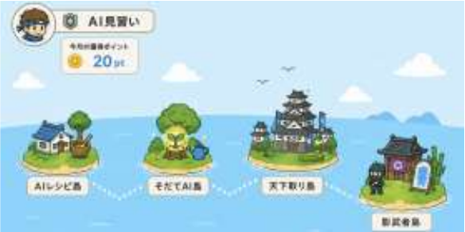
コンセプト：島を訪れ、アバターと共に成長する
システム化の狙い
バラバラの単体ツールでは「結局どれを使えばいいのか分からない」という新たな壁を生む。5施策を1つのポータルにまとめ、悩みに応じて自然に回遊できる仕組みにする。
コンセプト「AIランドの開拓」
生成AIを難しい業務ツールとして押し付けず、島々を切り拓き、自分のアバターと共に成長していく体験として捉えてもらう。
基盤：AWS（RDS・Lambda・Bedrock・Cognito）で5施策を1つの基盤で運用

Slide 10
AIランドを構成する5つの施策
おまもり
全世代
生成AI利用時の4つの心得を頭文字にまとめた社内共通ルール
1
信用ならないAI
AIレシピ
全世代
社員がおすすめプロンプトを投稿し合い、良質なものが可視化される
2
できないAI
そだてAI
若年層
日報にAIがフィードバックを返し、キャラクターと共に成長を実感
3
いらないAI
天下取り会議
中高年層
4人の戦国武将AIが異なる観点から提案資料を審査
4
いらないAI
影武者AI
シニア層
部下の資料を本人らしい言葉で一次添削する、もう一人の自分
5
いらないAI

Slide 11
5つの施策
3つの壁と各世代の悩みに寄り添う

Slide 12
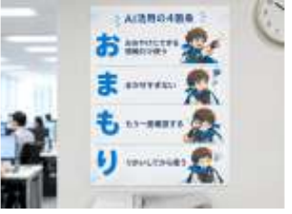
施策①「おまもり」― 信用ならないAI・全世代共通
お
おおやけにできる情報だけ入力する
ま
まかせすぎない（最終判断は人がする）
も
もう一度確認する
り
りかいしてから使う
なぜ「あいうえお作文」なのか
社内掲示とシステムのロード画面で、繰り返し目に触れる形で定着させる
長く堅いガイドラインは使い始める前の壁になる。防災標語「おかしも」と同じ発想で、デジタル庁ガイドラインの要点を4文字に圧縮した。

Slide 13
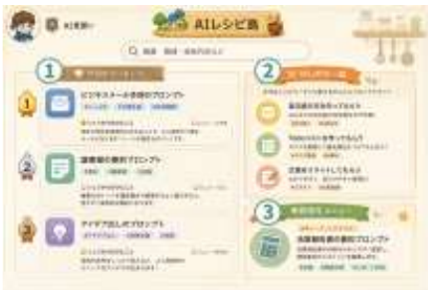
施策②「AIレシピ」― できないAI・全世代共通
今月のランキング
良いと評価されたプロンプトが一目で分かる
はじめの一皿セット
「何から始めれば」に最初の一歩を示す
シェフからのひとこと
作成のコツも学べ、自分で書く力を養う
食材で探す
職種・業務タグで用途別に検索
匿名質問
「分からない」を周囲の目を気にせず解消
社員がおすすめプロンプトを投稿し、いいねが一定数を超えると「殿堂入り」。料理レシピアプリの構造で、抽象的なプロンプトを直感的に探せるようにした。
表彰制度：世代別の今月のMVP賞・殿堂入り賞・失敗談を共有する「助けたで賞」で、「失敗しながら使うのが当たり前」の空気をつくる

Slide 14
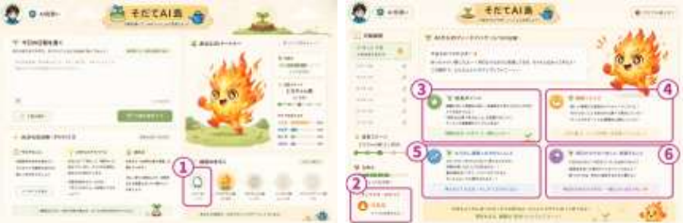
施策③「そだてAI」― いらないAI・若年層向け
日報にAIがフィードバック（成長ポイント／頑張ったこと／もう少し頑張ると良いこと／明日からやること）を毎日返し、累計投稿日数でキャラクターが進化
5段階の進化段階
たまご
ピヨちゃん
ガキちょん
ハリキリ
パフェクティン

Slide 15
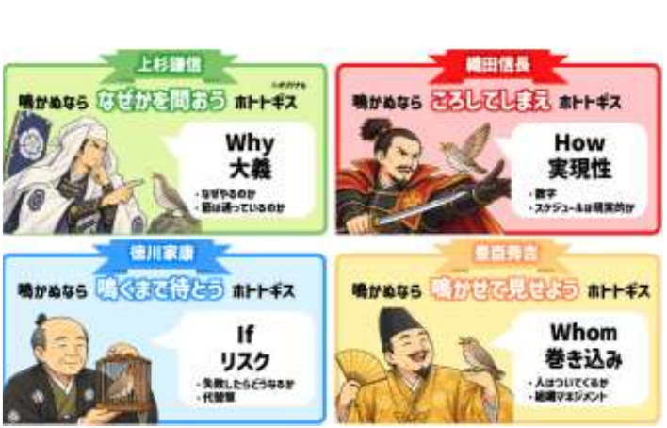
施策④「天下取り会議」― いらないAI・中高年層向け
実績を上げたい中高年層のため、4人の戦国武将AIが重複しない観点から提案資料を審査する
Why
上杉謙信 大義：なぜやるのか
How
織田信長 実現性：数字・スケジュール
If
徳川家康 リスク：失敗時の代替策
Whom
豊臣秀吉 巻き込み：人がついてくるか
Why → How → If → Whom の順で登場し、抜け漏れを体系的にチェック
本番の会議の前に、模擬問答で提案の弱点を洗い出す。

Slide 16

施策⑤「影武者AI」― いらないAI・シニア層向け
1
導入
最初の15分で「口癖ベスト3」を可視化。データがなくても一定精度で使える
2
通常運用
部下の資料を、上司本人の添削傾向を反映して一次添削する。AI独自の基準ではなく「もう一人の自分」が育っていく。
影武者AIが下書き → 本人が確認・加筆 → 指摘を新たな口癖として蓄積
3
継続学習
使うほど本人らしくなる。知識や経験を後世に残す「継承」の意味も

Slide 17
施策普及策
使い始め、使い続けてもらうための仕組み

Slide 18
経験値とコンテンツ内通貨「ルビー」で継続を後押し
経験値（XP）によるランク制度：7段階
AI見習い
AI冒険者
AI探求者
AI熟練者
AI達人
AI賢者
AIマスター
半年に1回、全社員一律で1段階ダウン → 満足して利用を止めず、継続する動機に
施策 | 経験値 | ルビー | 獲得条件
AIレシピ | 10XP | 1 | 1投稿につき1回（1日3投稿まで）
AIレシピ MVP・表彰 | 100XP | 10 | MVP・表彰に選出された場合
そだてAI | 10XP | 1 | 日報へのAIフィードバック（1日1回まで）
そだてAI キャラクター進化 | 20XP | 2 | キャラクターが進化した場合
天下取り会議 | 30XP | 3 | 1つの資料につき1回
影武者AI | 30XP | 3 | 1つの資料につき1回
ルビーの使い道
福利厚生や無料クーポンなどのインセンティブと交換。交換しても経験値・ランクは減らない。

Slide 19
告知方法：「知る → 触る → 身に付く」へ段階的に
リリース前
初日〜
〜1か月
1か月後
招待状演出
朝礼・会議でのお披露目
社内掲示
人気投票
「AIランドより」と差出人名の付いた冒険への招待状を各デスクへ。ティザーポスター「COMING SOON」で期待感を醸成
朝礼や定例会議の数分間で、実際の業務素材を使ったお題で順番に体験
給湯室・エレベーター前などに掲示。世界観 → 施策別の悩み訴求 → 人気プロンプト集と3段階で切り替え
4人の武将などを対象に投票。施策を1回利用すると投票チケット1枚で、再点火を図る
知る
触る
身に付く

Slide 20
おわりに
3つの壁
5つの施策
1つのシステム
非活用者が抱える壁を「できないAI」「いらないAI」「信用ならないAI」に整理
おまもり・AIレシピ・そだてAI・天下取り会議・影武者AIで各世代の悩みに寄り添う
AIランドに束ね、インセンティブと社内告知で継続的な活用へ
AIランドは、社員一人ひとりが自らの意思で生成AIと向き合うきっかけをつくる。二極化を解消し、生成AI活用率80%の達成へ。

